Slide 2
HARK THE HERALD
Hark the herald angels sing
"Glory to the newborn King!
Peace on earth and mercy mild
God and sinners reconciled"

Slide 3
Joyful, all ye nations rise
Join the triumph of the skies
With the angelic host proclaim:
"Christ is born in Bethlehem"
Hark! The herald angels sing
"Glory to the newborn King!"

Slide 4
Christ by highest heav'n adored
Christ the everlasting Lord!
Late in time behold Him come
Offspring of a Virgin's womb

Slide 5
Mild He lays His glory by
Born that man no more may die
Born to raise the sons of earth
Born to give them second birth
Hark! The herald angels sing
"Glory to the newborn King!"

Slide 6
Entrance: Mangandam
Ang matag takna bulawanon
Ang matag gutlo higayon
Sa pag pangandam sa pag-abot
Ni Jesus ang Hari sa langit ug yuta

Slide 7
Cho:
Mangandam, mangandam na kita.. Si Cristo taliabut na
Dili piho kon kanus-a
Busa magtukaw kita….

Slide 8
Hawanan tang agianan
Tul-iron ang kadalanan
Kasing-kasing ta ablihan
//Pasudlon ta ang Hari sa nga tanan…//

Slide 10
KYRIE
//GINOO, GINOO, KALOY-I KAMI
KRISTO, KRISTO, KALOY-I KAMI
GINOO, GINOO, KALOY-I KAMI
KAMING MAKASASALA NAGALAUM SA KINABUHING DAYON//

Slide 11
Kristo O Kristo kaloy i kami..
Kasing kasing nga mahinulsulon
Ayaw Ginoo isalikway
Ginoo, Ginoo Kaloy i kami…

Slide 12
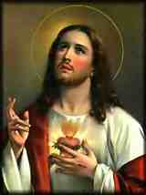
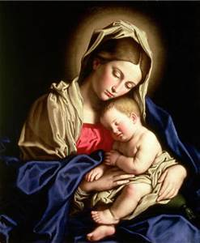

Slide 13
Himaya Ug kadait sa iyang mga tawo dinhi sa yuta Ginoong Dios Langitnong Hari Dios Amahan Makagagahum sa tanan

Slide 14
Nagasimba kami Kanimo
Nagapasalamat ka Kanimo
Nagadayeg kami Kanimo
Tungod sa Imong Himaya

Slide 15
Ginoong Jesu-Kristo
Bugtong anak sa Amahan
Ginoong Dios
Kordero sa Dios
Ikaw ang nagawagtang sa sala

Slide 16
Ikaw ang nagawagtang sa sala
Sa kalibutan kaloy i kami
Ikaw ang nagalingkod sa tuo
Sa Amahan dawata ang among pangamuyo

Slide 17
Kay Ikaw lamang ang Santos
Ikaw lamang ang Ginoo
Ikaw lamang ang labing halangdon o Hesu-Kristo

Slide 18
Uban sa Ispiritu Santo diha sa himaya
Sa Dios nga Amahan
AAAAAmen….

Slide 19
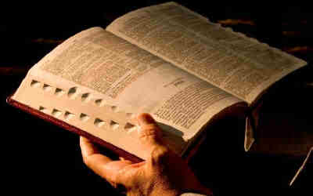
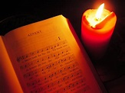

Slide 20
SALMO
AWITI ANG GINOO UG BAG ONG AWIT, KAY NAGHIMO SIYA UG KATINGALAHANG MGA BUHAT.

Slide 21
//Pagdayeg alang kanimo,Ginoong Hesukristo, Hari sa himaya nga walay katapusan.
Ang pulong mo O Ginoo among kahayag, ug kaluwasan//

Slide 22
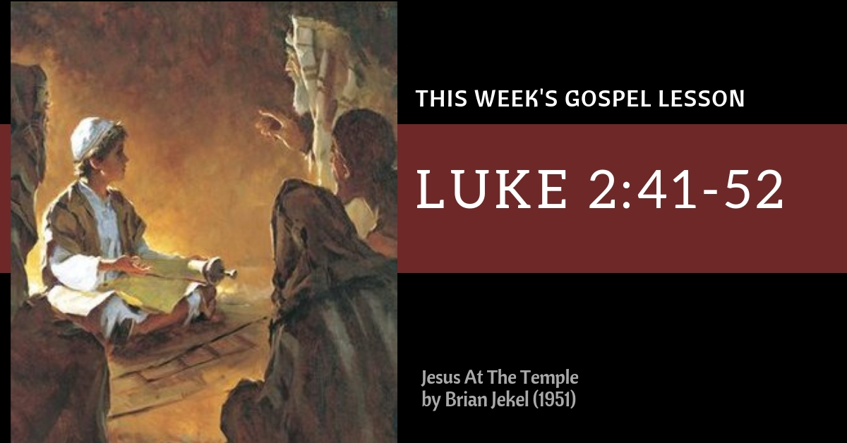
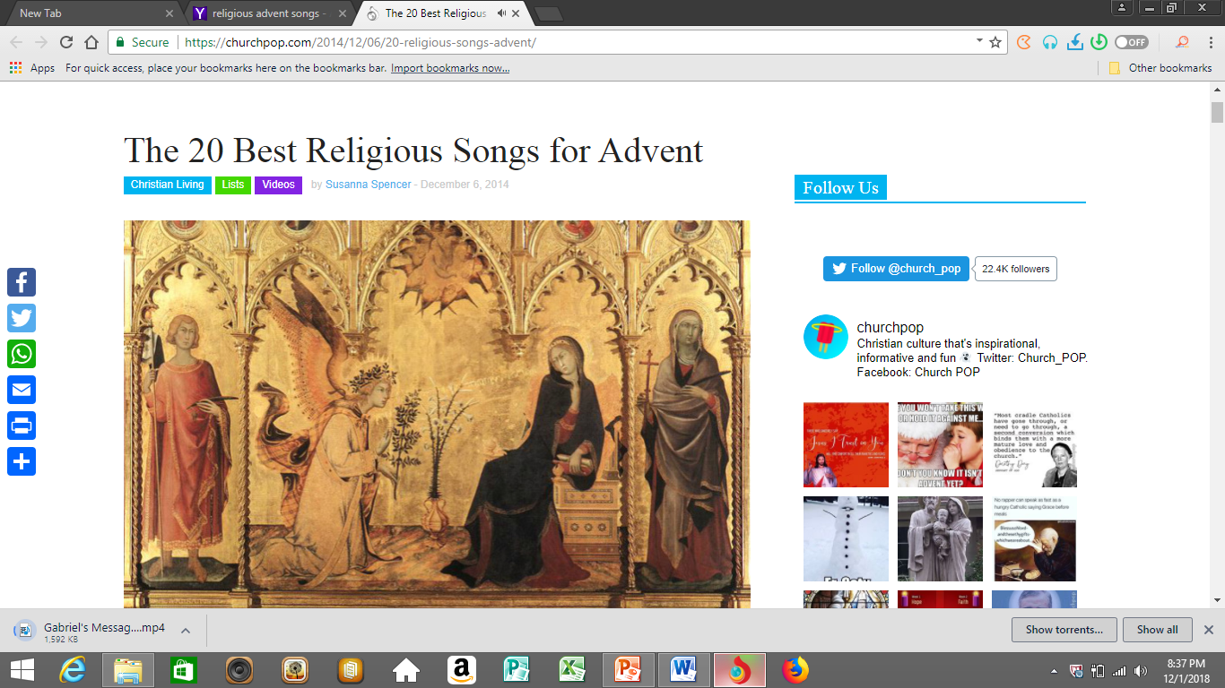

Slide 23
CREDO SA MGA APOSTOLES
Nagatuo kami sa usa ka Dios, nga Amahan,
Ang makagagahum sa tanan, magbubuhat sa langit
Ug sa yuta, ug sa tanang makita ug dili makita.

Slide 24
Nagatuo kami sa usa ka Ginoo, si Jesukristo,
Ang bugtong anak sa Dios, gianak sa Amahan sa wala pay katuigan, Dios gikan sa Dios, kahayag gikan sa kahayag, Matuod nga Dios gikan sa Dios nga matuod,

Slide 25
gianak ,dili binuhat, usag kinaiya sa Amahan.
Pinaagi kaniya nangahimo ang tanan. Tungod kanatong tawo ug alang sa atong kaluwasan mikanaog siya gikan sa langit.

Slide 26
Sa lalang sa Espiritu Santo nahimo siya nga may lawas gikan ni Maria nga ulay ug nahimong tawo. Tungod kanato gilansang siya sa krus sa sugo ni Poncio Pilato,

Slide 27
Nag-antos siya, namatay ug gilubong sa ikatulong adlaw nabanhaw siya aron matuman ang kasulatan. Misaka siya sa langit ug nagalingkod sa tuo sa Amahan. Mobalik siya nga mahimayaon aron

Slide 28
paghukom sa mga buhi ug sa mga minatay, ug ang iyang gingharian walay katapusan. Nagatuo kami sa Espiritu Santo, ang Ginoo ug maghahatag sa kinabuhi. Nagagikan siya sa Amahan ug sa Anak.

Slide 29
Dungan sa Amahan ug sa Anak gisimba siya ug gihimaya, ug misulti pinaagi sa mga propeta. Nagatuo kami sa usa, Santos Katoliko ug Apostoliko nga simbahan.

Slide 30
Nagaila kami sa usa ka bunyag alang sa kapasayloan sa mga sala. Nagapaabot kami sa pagkabanhaw sa minatay, ug sa kinabuhi sa umaabot nga kalibutan.
Amen.

Slide 31
TUBAG SA PANGAMUYO:
DIOS SA KALOOY
DUNGGA KAMI

Slide 32
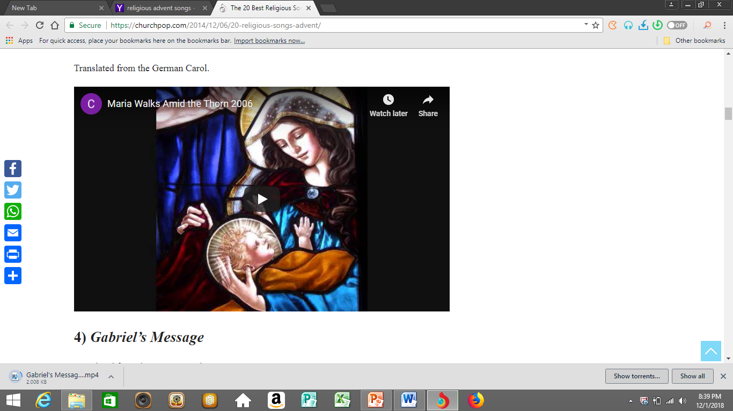

Slide 33
OH HOLY NIGHT
O Holy night
The stars are brightly shining
It is the night of our dear Saviour's birth
Long lay the world in sin and error pining
'Til He appeared and the soul felt its worth

Slide 34
A thrill of hope the weary world rejoices
For yonder breaks a new and glorious morn

Slide 35
Fall on your knees
O hear the angels' voices
O night divine
O night
When Christ was born
O night divine
O night
O night divine

Slide 36
A thrill of hope the weary world rejoices
For yonder breaks a new and glorious morn

Slide 37
Fall on your knees
O hear the angels' voices
O night divine
O night
When Christ was born
O night divine
O night
O night divine

Slide 38
OFFERTORY Gugma
I- Gugma ang naghagit kanamo
Sa paghalad sa among kinabuhi
Gugma ang nagdasig kanamo Sa apgsilbi kanimo
O, Ginoo.

Slide 39
Koro:
Ikaw ra ang bugtong paglaum
Kahayag sa taknang madulom
Ug kami magpadayon Ginoo
Sa pagsilbi kanimo sa pagtoo

Slide 40
Kay kami
Modangop kanimo
Sa kasakit ug kalipay
Hangtud sa ikamatay
(Koro)

Slide 41
Koro:
Ikaw ra ang bugtong paglaum
Kahayag sa taknang madulom
Ug kami magpadayon Ginoo
Sa pagsilbi kanimo sa pagtoo

Slide 42
Kay kami
Modangop kanimo
Sa kasakit ug kalipay
Hangtud sa ikamatay

Slide 44
SANTOS
Santos, Santos, Santos nga Ginoo Dios sa kagahuman…
Puno ang langit ug yuta
Sa imong himaya…
Hosana, sa kahitas-an
Daygon ang nagaanhi sa ngalan sa Ginoo…

Slide 45
Hosana sa kahitas-an….
Daygon ang nagaanhi sa ngalan sa Ginoo
Hosana sa kahitas-an

Slide 47
Acclamation
//Si Kristo namatay
Si Kristo nabanhaw
Siya mobalik
nganhi//

Slide 48
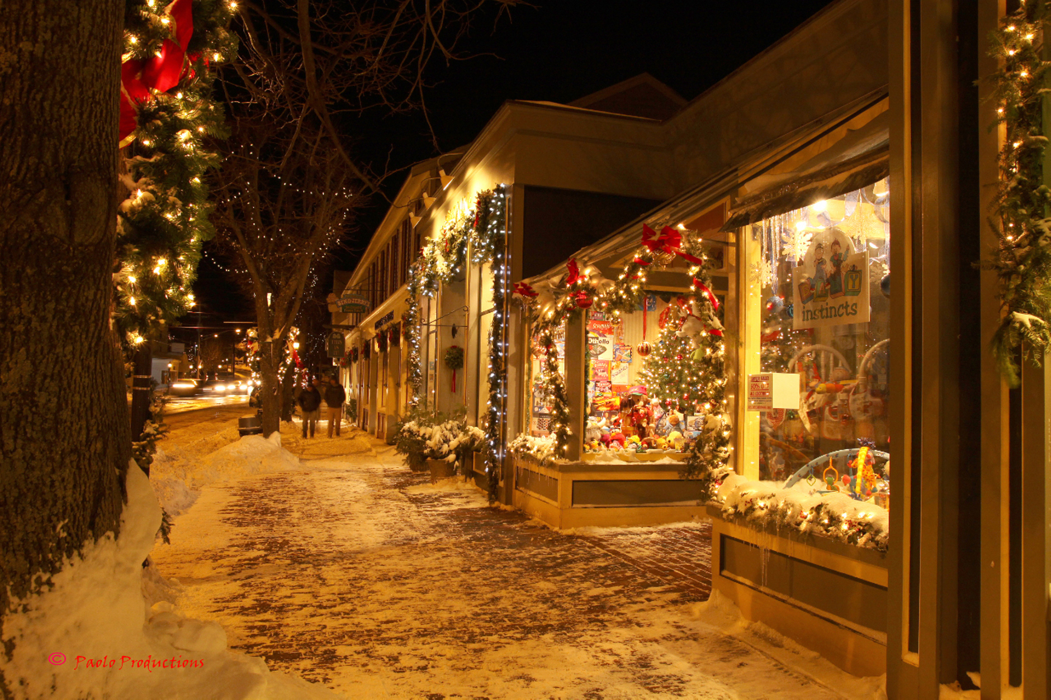
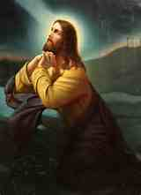

Slide 49
Grand amen
Amen…
Amen…
Amen

Slide 50
AMAHAN NAMO
Amahan namo, naa
sa langit
Pagdaygon ang ngalan Mo
Umabot kanamo ang gingharian Mo
Matuman ang pagbuot Mo, dinhi sa yuta

Slide 51
Maingon sa langit,
Tagaan Mo kami karon
Sa among kalan-on sa matag adlaw
Ug pasayloon Mo kami

Slide 52
Sa among mga sala
Ingon nga nagapasaylo kami
Sa naka sala kanamo

Slide 53
Ug dili Mo kami itugyan
Sa panulay….
Ug luwasa kami sa tanang kadautan…
Ohhhhhh….

Slide 54
Kay imo man ang gingharian
Ang gahum ug ang himaya
Hangtud sa kahangturan

Slide 56
//Kordero sa Dios, nga nagawagtang
sa sala sa kalibutan
Kaloy-i Kaloy-i kami//

Slide 57
Kordero sa Dios nga nagawagtang
Sa sala sa kalibutan Hatagi kami
Sa kalinaw…

Slide 59
GIVE LOVE ON CHRISTMAS DAY
People making lists, buying special gifts
Taking time to be kind to one and all
It's that time of year when good friends are near
And you wish you could give more than just presents from a store

Slide 60
Why don't you give love on Christmas Day
Oh even the man who has everything
Would be so happy if you would bring
Him love on Christmas Day
No greater gift is there than love

Slide 61
People you don't know smile and nod hello
Everywhere there's an air of Christmas joy
It's that once of year when the world's sincere
And you'd like to find a way to show the things that words can't say

Slide 62
Why don't you give love on Christmas Day?
Oh the man on the street and the couple upstairs
All need to know there's someone who cares
Give love on Christmas Day
No greater gift is there than love

Slide 63
What the world needs is love
Yes, the world needs your love
Why don't you give love on Christmas Day
Every little child on Santa's knee
Has room for your love underneath his tree

Slide 64
Give love on Christmas Day
No greater gift is there than love

Slide 65
GENTLE WOMAN
Hail Mary, full of grace, The Lord is with you, Blessed are you among women, And blessed is the fruit of your womb, Jesus.
Holy Mary, Mother of God, Pray for us sinners now, And at the hour of death, Amen.

Slide 66
Gentle woman, quiet light, Morning star, so strong and bright, Gentle mother, peaceful dove, Teach us wisdom, teach us love.

Slide 67
You were chosen by the Father, You were chosen for the Son, You were chosen from all women, And for woman, shining one.

Slide 68
Gentle woman, quiet light, Morning star, so strong and bright, Gentle mother, peaceful dove, Teach us wisdom, teach us love.

Slide 69
Blessed are you among women, Blest in turn all women, too. Blessed they with peaceful spirits. Blessed they with gentle hearts.

Slide 70
Gentle woman, quiet light, Morning star, so strong and bright, Gentle mother, peaceful dove, Teach us wisdom, teach us love.
Teach us wisdom, teach us love.

Slide 71
AGAKA KAMI, MARIA
PAGKATAM-IS SA IMONG NGALAN
OH MARIA LANGITNONG INAHAN
GIPILI KA SA WA PAY KATUIGAN
SA ATONG LANGITNONG AMAHAN

Slide 72
KASINGKASING NGA PUTLI UG HINGPIT
SA KANUNAY AMOANG GISANGPIT
TABANGI NGA KAMI MAHIMONG HINGPIT
UG SA LANGIT KAMI MAKAAMBIT

Slide 73
CHORUS:
AGAKA KAMI
OH LANGITNON NAMONG INAHAN
HUPAYANG KAGUL-ANAN
PINALANGGA NAMONG INAHAN
LIG-ONA KAMI
NING KALIBUTAN SA KALISUD NAKIG-UBAN

Slide 74
TALIWALA SA AMONG PAGSULAY
NANINGKAMOT, NANLIMBASOG MAKALAHUTAY
PAG-ALAGAD MAGPADAYON SA KANUNAY
UG SA DIOS UNTA MAKALIPAY
CHORUS:
AGAKA KAMI
OH LANGITNON NAMONG INAHAN
HUPAYANG KAGUL-ANAN
PINALANGGA NAMONG INAHAN
LIG-ONA KAMI
NING KALIBUTAN SA KALISUD NAKIG-UBAN

Slide 75
PAMINAWA KING GIHALAD NAMONG AWIT
NGA BUGTONG NAMONG IKAPAAMBIT
HINAUT NGA KINI MAKAPAHIMUOT
KANIMO, MARIA, AMONG INAHAN….AVE MARIA

Slide 76
CHORUS:
AGAKA KAMI
OH LANGITNON NAMONG INAHAN
HUPAYANG KAGUL-ANAN
PINALANGGA NAMONG INAHAN
LIG-ONA KAMI
NING KALIBUTAN SA KALISUD NAKIG-UBAN
AGAKA KAMI…MARIA..

Slide 78
Pagpangatagak na
Koro:
Pagpangatagak na
Yamog sa kalangitan
Himoa nga mam’yoos sa manluluwas ang kayutaan

Slide 79
I- Ang kalangitan nagbutyag sa Diosnong himaya
Ang kalibutan nag-awit sa Diosnong gugma.
Adlaw’ng tanan nag-asoy sa estoryang balaan,
Nagsangyaw sa maayong balita sa katawhan…

Slide 80
Koro:
Pagpangatagak na
Yamog sa kalangitan
Himoa nga mam’yoos sa manluluwas ang kayutaan

Slide 81
II- Ang kalibutan nangandoy kanimo Ginoo,
Ug nag paabot sa imong langitnong gasa
Ikaw gayud ang among baruganan Ginoo,
Natingban sa kalig-on natugub ka sa gugma….

Slide 82
Koro:
Pagpangatagak na
Yamog sa kalangitan
Himoa nga mam’yoos sa manluluwas ang kayutaan

Slide 83
III- Ayaw paglangan
Naghangyo ang imong katawhan
Ayaw paglangan Ikaw ang among gilauman
Ginoong Dios, tuguti nga sa Imong kaayo,
Maandam ang katawhan sa Imong
Pagkatawo..

Slide 84
Koro:
Pagpangatagak na
Yamog sa kalangitan
Himoa nga mam’yoos sa manluluwas ang kayutaan

Slide 85
Pag-ampo alang kang San Miguel Arkanghel
San Miguel Arkanghel tabangi kami sa panggubatan, panalipdi kami batok sa mga panlimbong ug pagsulay sa yawa, mapaubsanon kami nga nagahangyo kanimo O Prinsipe sa mga kasundaluhan sa langit nga pinaagi sa gahom sa Dios

Slide 86
imong ibanlud sa impyerno si satanas uban sa iyang mga dautang espiritu nga nagalibut libot sa kalibutan aron sa pag pukan sa among mga kalag…amen
San Miguel Arkanghel, Iampo mo kami…

Slide 87
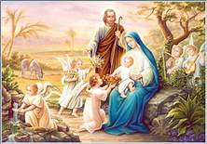
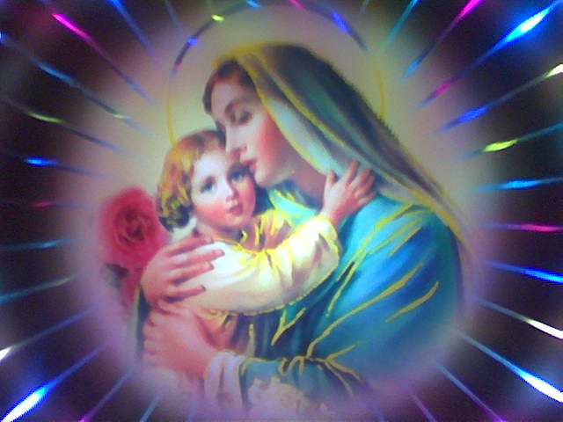
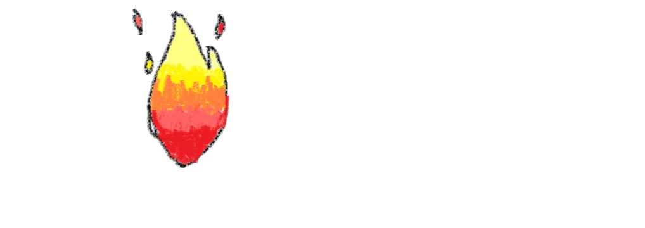

Slide 88
ANIA KAMI
Ania kami 'ning gabii sa among pagdaygon
Ug hinaut pa, nga kaninyo dili makatugaw
Pasko karon, panahon, panahon sa kalipay
Kay natawo na ang manunubos sa kalibutan

Slide 89
Bridge:
Sa alas dose ang takna, may natawo sa pasungan
Gitagna ug ginatuhoan manunubos sa kalibutan...
Ania kami 'ning gabii sa among pagdaygon
Ug hinaut pa, nga kaninyo dili makatugaw
Pasko karon, panahon, panahon sa kalipay
Kay natawo na ang manunubos sa kalibutan

Slide 90
Recessional Song PANAHON NA
I- Panahon na, tumanon ta ang mga damgo
Ang pagabuhaton lamdagan sa Ginoo
Panahon na, bag-ohon ta ang kinabuhi
Sa kaigsoonan ang pagtamod ug pagbati…

Slide 91
Koro:
Ayaw usiki ang panahon
kay ang matag takna bulawanon
Paningkamutan ta ang pagtukaw
Sa katarung….

Slide 92
Panahon na
Wagtangon ta ang mga bisyo
Ang matinud-anon
Lamdagan sa Ginoo
Panahon na, tul-iron ta ang
Kadalanan..

Slide 93
Ang kaigsoonan
Tultulan sa kagawasan

Slide 94
Koro:
Ayaw usiki ang panahon
kay ang matag takna bulawanon
Paningkamutan ta ang pagtukaw
Sa katarung….

Slide 96
MIKARANSAY ANG LINGGANAY
UG MIKAGAY SA KALIPAY
ANG KAGAHOB, ANG KASABA
ALINGISIG KAY PASKO KARON

Slide 97
AYA YAYAY MIKARANSAY
ANG LINGGANAY SA TUMANG KALIPAY
ANG KAGAHOB, ANG KASABA
ALINGISIG KAY PASKO KARON…

